Slide 1







贰
从严教育管理是保持党员队伍
先进性和纯洁性的重要保障
Notes:
讲述稿
组织建起来只是起点。如果党支部只有名册、没有学习和工作，组织力依然停在纸面上。对楼宇中的党员来说，工作地点分散、企业节奏不同，教育管理怎样才能接得上？
事实与图片来源
装饰素材：用户提供参考PDF第1、11页；本页章节标题为可编辑文字。
图片使用基础：用户提供参考素材，按本次演示文稿改编要求沿用。未把未标注地点的照片作为高和大厦的现场证据。

Slide 2
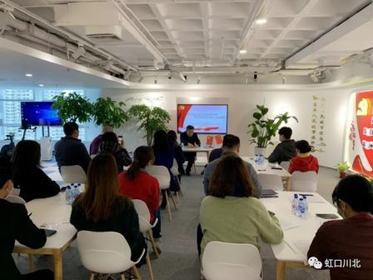
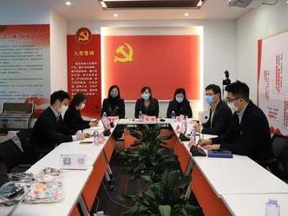
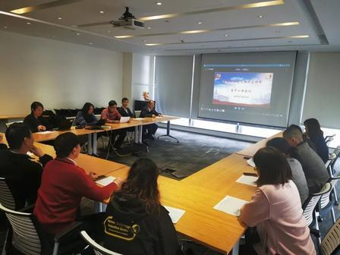
《中国共产党党员教育管理工作条例》
三会一课
组织生活会
民主评议党员
坚持教育、管理、监督、服务相结合
依据：《条例》第3、16—18条；组织生活照片沿用参考稿，作场景示意
Notes:
讲述稿
党员教育管理既要有理论学习和组织生活，也要有制度约束和日常监督。《中国共产党党员教育管理工作条例》要求坚持教育、管理、监督、服务相结合，并把从严教育管理与热情关心爱护统一起来。[11]
事实与图片来源
《中国共产党党员教育管理工作条例》第3、16—18条，新华社，2019-05-21：https://www.xinhuanet.com/politics/2019-05/21/c_1124524932.htm
照片：用户提供参考PDF第12页，三张原图，未另行推断拍摄地点或具体活动。
图片使用基础：用户提供参考素材，按本次演示文稿改编要求沿用。未把未标注地点的照片作为高和大厦的现场证据。

Slide 3
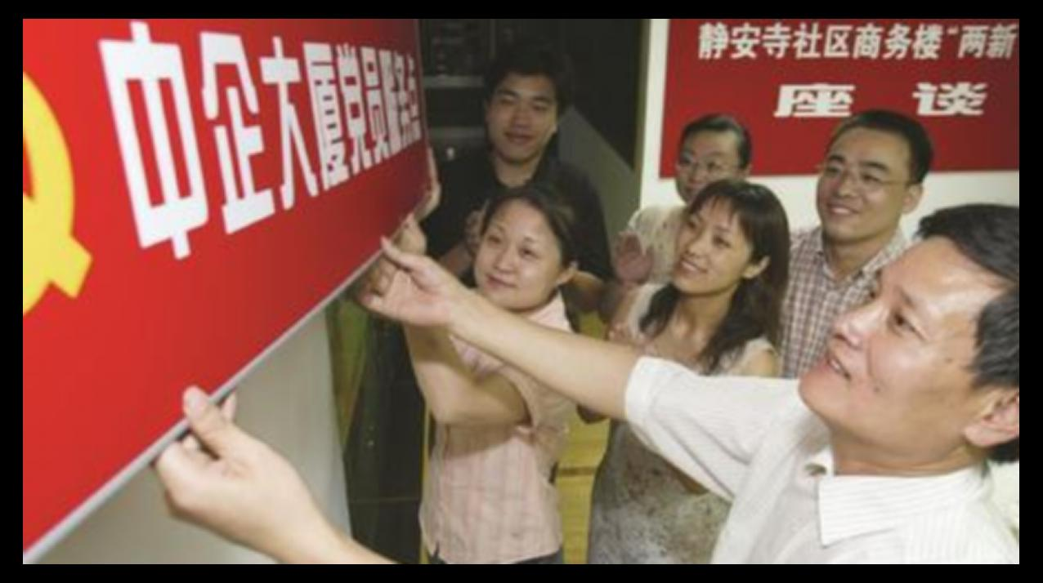
从挂牌到专人接续
2002年
设立商务楼宇党员服务点
2004年
静安公开招聘首批
楼宇党群工作者
中华企业大厦早期党员服务点（历史照片）
依据：文稿第二部分；上海静安关于楼宇党建发展历程的公开报道（2022）
Notes:
讲述稿
中华企业大厦的探索没有停在2002年的挂牌。2004年，静安区公开招聘全市首批楼宇党群工作者，让楼宇党建有专门力量接续推进。[7]
事实与图片来源
上海静安，2022-09-22，2002年服务点与2004年工作者队伍的时间线：https://www.jingan.gov.cn/rmtzx/003008/003008007/20220922/fdeed20b-aa0a-4836-9995-2b3936702eaf.html
照片：用户提供参考PDF第8页，作为早期服务点历史画面；照片不表示2004年的招聘现场。
图片使用基础：用户提供参考素材，按本次演示文稿改编要求沿用。未把未标注地点的照片作为高和大厦的现场证据。

Slide 4
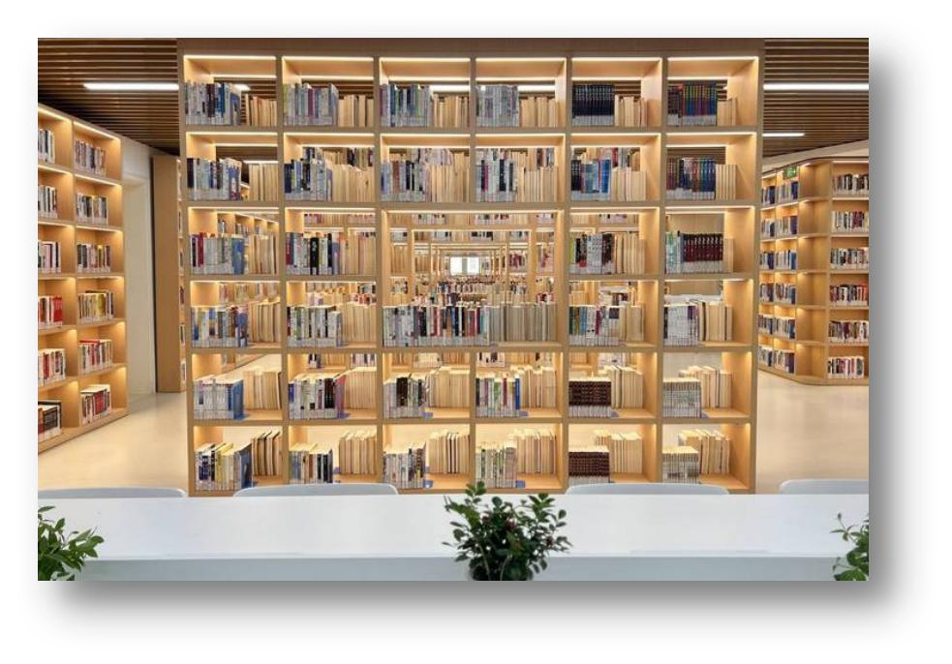
学习送到身边，教育融入日常
高和大厦服务站的学习方式
一月一优质党课
优质课程就近送进楼宇
云课堂
线上学习与讨论持续开展
行走党课
联动辖区红色教育资源
学习空间实景（原稿配图）
案例来源：上海静安，2020-10-19；学习空间照片沿用参考稿
Notes:
讲述稿
后来，高和大厦内的党群服务站通过每月党课、云课堂、“行走党课”等方式，把学习内容送到白领身边；课程也照顾到青年白领的兴趣，吸引他们参与。[15]
事实与图片来源
上海静安，2020-10-19，关于高和大厦服务站的月度党课、云课堂与行走党课报道：https://m.thepaper.cn/newsDetail_forward_9626663
照片：用户提供参考PDF第10页阅读空间实景，原稿未标注地点；仅用于说明学习场景。
图片使用基础：用户提供参考素材，按本次演示文稿改编要求沿用。未把未标注地点的照片作为高和大厦的现场证据。

Slide 5
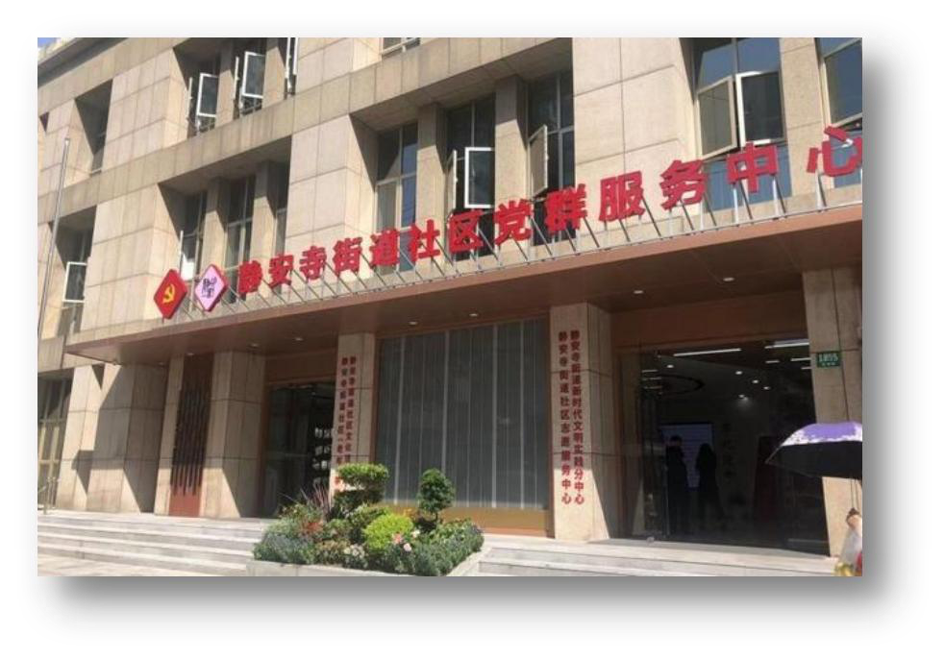
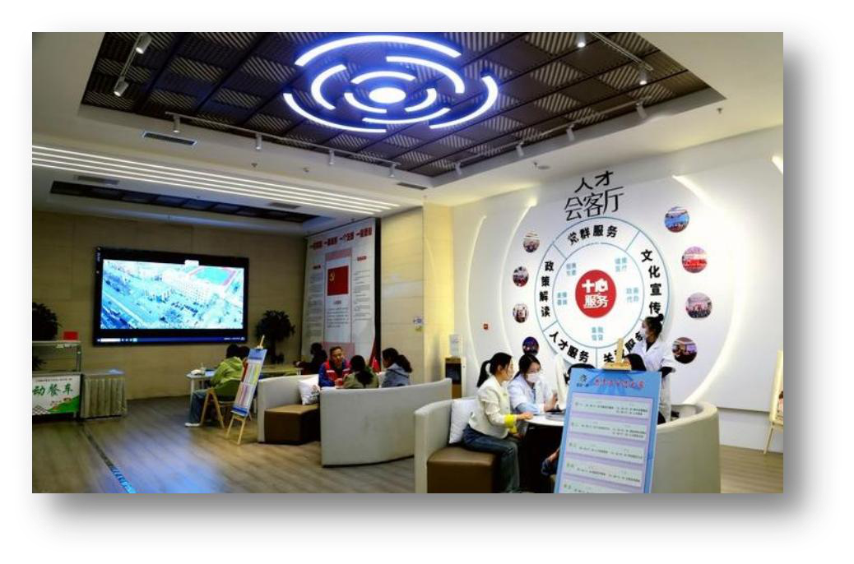
从严管理与关心爱护相统一
守好标准
安心履责
组织生活有安排，日常监督有要求
实际困难有人问，具体问题有人接
党群服务阵地实景（原稿配图）
高和大厦案例：党务、政务、事务服务一处办理。依据：《条例》第23条、上海静安（2020）
Notes:
讲述稿
服务站还不断拓展功能。高和大厦内的党群服务站升级为街道党群服务站和企业服务中心后，把党务、政务、事务服务放到同一处办理，让白领遇到具体问题时有地方咨询、有人接续处理。[15]
这段延续过程说明，党员教育管理需要常态化的抓手：学习有内容、组织生活有安排、服务实践有位置，党员才能在日常工作中校准方向、接受监督、履行责任。组织也要及时提醒偏差、关心实际困难，让党员既守好标准，也能安心履责。[10][11]
事实与图片来源
《中国共产党党员教育管理工作条例》第23条：https://www.xinhuanet.com/politics/2019-05/21/c_1124524932.htm
高和大厦党群服务站与企业服务中心的功能升级：https://m.thepaper.cn/newsDetail_forward_9626663
照片：用户提供参考PDF第10页。左图为静安寺街道社区党群服务中心，右图原稿未标地点。两图均作党群服务场景展示，不用于认定高和大厦服务站的具体位置。
图片使用基础：用户提供参考素材，按本次演示文稿改编要求沿用。未把未标注地点的照片作为高和大厦的现场证据。

Slide 6
小结二
党员教育管理，需要常态化的抓手
学习有内容
组织生活有安排
服务实践有位置
理论学习跟得上
制度要求落得下
岗位责任担得起
在日常中校准方向
在组织中接受监督
在服务中发挥作用
党员作用怎样从岗位延伸到群众身边？
承接第三部分：党建引领团建在联系服务青年中落地
Notes:
讲述稿
从严不是把要求写在纸上，而是看党员能否把组织要求落实到岗位、回应群众需要。党员的身份在服务中被看见，组织就有了可信的榜样。接下来要问：党员作用怎样从岗位延伸到群众身边？党组织又怎样把这种联系延伸到青年？
事实与图片来源
本页为文稿第二部分的归纳与转场；无新增事实或统计数据。
图片使用基础：用户提供参考素材，按本次演示文稿改编要求沿用。未把未标注地点的照片作为高和大厦的现场证据。

